Slide 1
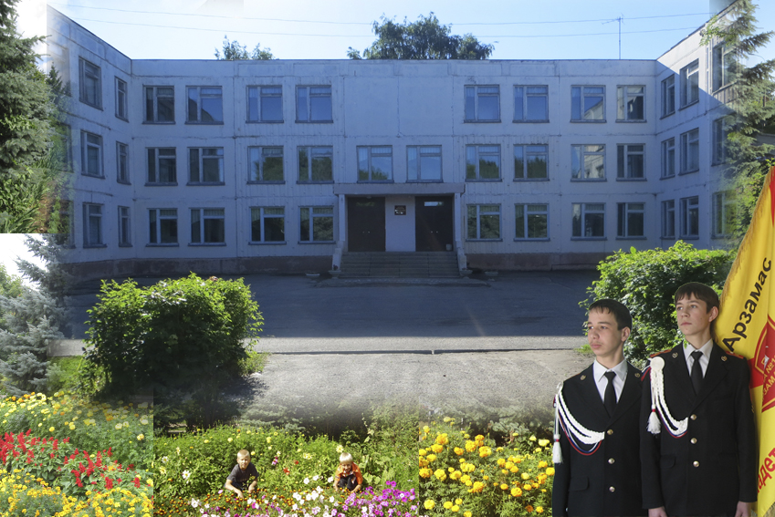
Проектирование современного урока в условиях перехода на новые образовательные стандарты
МБОУ СОШ №12
г.Арзамаса Нижегородской области
Подготовила Шаронова Е.Е.,
заместитель директора

Slide 2
Урок в технологии системно - деятельностного подхода
25 декабря 2015 г.
Заместитель директора Шаронова Е.Е.
«Великая цель образования – это не знания, а действия.»
Герберт Спенсер

Slide 3
Системно-деятельностный подход лежит в основе ФГОС и обеспечивает:
Формирование готовности учащихся к саморазвитию и непрерывному образованию
Проектирование и конструирование социальной среды развития обучающихся
Активную учебно-познавательную деятельность обучающихся
Построение образовательного процесса с учетом индивидуальных возрастных, психологических и физиологических особенностей учащихся

Slide 4
Характеристика изменений в деятельности педагога, работающего по ФГОС
Предмет изменений | Традиционная деятельность учителя | Деятельность учителя, работающего по ФГОС
Подготовка к уроку | Жестко структурированный конспект урока | Технологическая карта урока, формирующего УУД

Slide 5
Характеристика изменений в деятельности педагога, работающего по ФГОС
Предмет изменений | Традиционная деятельность учителя | Деятельность учителя, работающего по ФГОС
Сообщение целей и задач урока | Учитель формулирует и сообщает учащимся, чему они должны научиться | Формулируют сами обучающиеся, определив границы знания и незнания

Slide 6
Характеристика изменений в деятельности педагога, работающего по ФГОС
Предмет изменений | Традиционная деятельность учителя | Деятельность учителя, работающего по ФГОС
Основные этапы урока | Объяснение и закрепление учебного материала. Речь учителя – на первом месте. | Самостоятельная деятельность обучающихся (больше половины времени урока)

Slide 7
Характеристика изменений в деятельности педагога, работающего по ФГОС
Предмет изменений | Традиционная деятельность учителя | Деятельность учителя, работающего по ФГОС
Главная цель урока | Успеть выполнить все, что запланировано | Организовать исследовательскую и поисковую деятельность учащихся

Slide 8
Характеристика изменений в деятельности педагога, работающего по ФГОС
Предмет изменений | Традиционная деятельность учителя | Деятельность учителя, работающего по ФГОС
Формулировки заданий для обучающихся | решите, спишите, сравните, найдите, выпишите, выполните и т. д. | проанализируйте, докажите (объясните), сравните, выразите символом, создайте схему или модель, продолжите, обобщите (сделайте вывод), выберите решение или способ решения, исследуйте, оцените, измените, придумайте и т. д.

Slide 9
Характеристика изменений в деятельности педагога, работающего по ФГОС
Предмет изменений | Традиционная деятельность учителя | Деятельность учителя, работающего по ФГОС
Форма урока | Преимущественно фронтальная | Преимущественно групповая , парная и/или индивидуальная

Slide 10
Характеристика изменений в деятельности педагога, работающего по ФГОС
Предмет изменений | Традиционная деятельность учителя | Деятельность учителя, работающего по ФГОС
Взаимодействие с родителями обучающихся | Происходит в виде лекций, родители не включены в образовательный процесс | Информированность родителей обучающихся. Они имеют возможность участвовать в образовательном процессе. Общение учителя с родителями школьников может осуществляться при помощи Интернета

Slide 11
Характеристика изменений в деятельности педагога, работающего по ФГОС
Предмет изменений | Традиционная деятельность учителя | Деятельность учителя, работающего по ФГОС
Образовательная среда | Создается учителем | Создается обучающимися (дети изготавливают учебный материал, проводят презентации)

Slide 12
Характеристика изменений в деятельности педагога, работающего по ФГОС
Предмет изменений | Традиционная деятельность учителя | Деятельность учителя, работающего по ФГОС
Результаты обучения | Предметные результаты Нет портфолио Основная оценка – оценка учителя | Результаты: предметные, личностные, метапредметные Создание портфолио Самооценка

Slide 13
Системно-деятельностный подход на уроках осуществляется
Моделирование и анализ жизненных ситуаций;
Использование активных и интерактивных методик;
Вовлечение школьников в проектную, исследовательскую, игровую деятельность

Slide 14
Технологическая карта урока, формирующего УУД
Ход урока Этап урока | Деятельность учителя | Деятельность учащихся
 |  | познавательная | коммуникативная | регулятивная | личностная

Slide 15
ПРИМЕР
5 класс
Предмет: литература
Тема урока: Тропы. Введение понятия «метафора».
Этап урока | Деятельность учителя
открытие нового знания | 1.Организует вводную беседу, подводящую к выявлению проблемы 2.Организует обсуждение проблемы: - Почему поэт назвал снежинку « кристальной звездой»? Есть ли сходство между звездой и снежинкой, кристаллом и снежинкой? 3.Предлагает учащимся дать свое определение метафоры 4.Организует контроль точности усвоения понятия «метафора» посредством игры: Определи, метафора ли это? Придумай метафору сам (в группах, в парах)

Slide 16
ПРИМЕР
Деятельность учащихся (УУД)
познавательная | коммуникативная | регулятивная
1.Выделяют слова, вызвавшие затруднения 2.Анализируют ЛЗ слов 3.Осмысливают причины использования такого сравнения 4.Выдвигают предположения 5.Запоминают определение 6.Участвуют в игре по закреплению понятия «метафора» | Слушают Отвечают, строят высказывания Работают во фронтальном режиме Взаимодействуют друг с другом в парах | 1.Контролируют правильность и полноту ответов, по мере необходимости дополняют, исправляют 2.Осуществляют самоконтроль, взаимоконтроль

Slide 17
Типология современных уроков
Современная типология | Традиционная типология
Урок общеметодологической направленности | Урок систематизации и обобщения знаний
Урок «открытия нового знания» | Урок объяснения нового материала
Урок рефлексии | Урок повторения и закрепления
Урок развивающего контроля | Урок контроля

